Slide 1
Улазак у обећану земљу

Slide 2
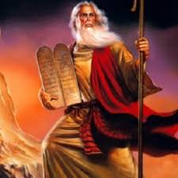
БОЖЈИ ЗАКОН
Научили сте да је Мојсије од Бога добио Десет Божјих заповијести на двије камене таблице јер су Јевреји почели да чине многе гријехове.
Када је Мојсије отишао на гору Синај, јер га је Бог позвао, Јевреји су помислили да их је Мојсије напустио и одмах су начинили златно теле коме су се клањали.
Божје заповијести су требале да послуже Јеврејима да чине мање гријехова испуњавајући Божје заповијести.

Slide 3
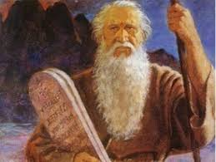
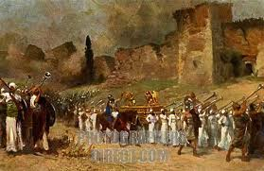
Јевреји су, иако добивши Закон од Бога, на тај Закон често заборављали и чинило зло.
Лутајући по пустињи 40 година, многе генерације које су згријешиле изумрјеше а само неколико њих је остало у животу као народне вође.
Међу преживјелим су наравно били Мојсије и Исус Навин, који су и довели народ до обећане земље

Slide 4
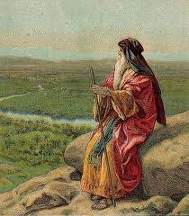
Мојсије је из даљине са високог бријега видио да је земља лијепа и плодна са доста зеленила и воде, за разлику од пустиње, која није имала ни основне услове за живот.
Мојсије је довео народ у обећану земљу, али у њу није ушао, јер му је Бог тако рекао.
Разлог томе је био Мојсијев преступ када је ударио два пута штапом у стијену да би потекла вода.
Мојсије је на том брду и умро.

Slide 5
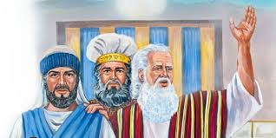
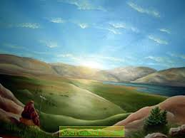
У обећану земљу народ је увео Исус Навин, кога је Мојсије себи поставио за насљедника.
Обећана земља, коју је Бог обећао праоцу Авраму и за коју се народ молио Богу, била је пуна изобиља.
За обећану земљу јеврејски се народ и даље у будућности борио како би је сачувао.

Slide 6
ПИТАЊА (на страни 62):
1.Да ли су Јевреји одступили од Бога?
НЕ ДА
2.Да ли је Мојсије ушао у обећану земљу?
НЕ ДА
3.Ко је увео Јевреје у обећану земљу?
НЕ ДА
ЗАДАТАК:
На страни 63 одабери боје и обој илустрацију!
У радној свесци уради задатке на страни 29!

